Slide 1
Les évaluations diagnostiques
Un incontournable pour entrer dans la démarche ASH

Slide 2
Sommaire
Evaluer, qu’est-ce que c’est ? Rappel théorique
Les trois formes d’évaluation
Des points d’attention
La compétence : des concepts à bien maîtriser
Une compétence, des performances conceptualisées
La fonction diagnostique : comment se construit-elle ?
Harmoniser sur un réseau : pourquoi ?
La place de l’erreur

Slide 3
Evaluer : qu’est-ce que c’est?
L’évaluation
(dictionnaire des concepts clés en pédagogie F. Raynal et A. Rieunier)
Action d’évaluer : attribuer une valeur à quelque chose :
évènement, situation, individu, produit…
Pour estimer la quantité et la qualité des connaissances, des savoir-faire acquis au cours des apprentissages
Pour communiquer sur les compétences en place/attendues avec l’élève et sa famille
Pour permettre à l’élève de progresser de manière cohérente en tenant compte de là où il en est
Pour organiser les apprentissages
On évalue toujours dans le but de prendre une décision.
C’est la nature de la décision à prendre qui permet de distinguer les types d’évaluation : diagnostique, sommative, formative

Slide 4
Les trois formes d’évaluation : diagnostique, formative, sommative
Evaluation diagnostique
Evaluation formative
Evaluation sommative
Quand : Au début d’une année scolaire, d’un apprentissage.
Quand : Au cours d’un apprentissage
Quand : A la fin des apprentissages.
Fonction : fait un état des lieux des acquis et des difficultés de tous les élèves.
Apporte des renseignements sur les stratégies cognitives opérantes / inopérantes
Fonction : donne une information sur les acquis en construction, elle situe la progression de l’élève par rapport à l’objectif poursuivi
Permet de réguler l’apprentissage
Fonction : est un bilan des connaissances et des compétences.
Est appelée parfois évaluation certificative ou normative

Slide 5
Des points d’attention
L’évaluation va déterminer la forme et le contenu des enseignements.
L’évaluation n’est pas contrôle.
L’évaluation intuitive doit céder la place à des procédures précises.
L’élève n’est plus considéré comme un contenant à remplir sur la base de programmations préétablies.
L’analyse des erreurs et des réussites va déterminer la progression des apprentissages et la différenciation.
L’évaluation sommative doit céder la place à l’évaluation formative qui s’intègre à l’acte d’enseignement et propose des réponses appropriées aux difficultés repérées, s’appuie sur l’analyse des productions pour répondre aux erreurs commises, sur l’observation de l’élève dans le but de répondre aux erreurs commises.
L’évaluation doit s’inspirer des processus d’apprentissages : des précautions à prendre quant à la recherche des causes des erreurs ( parfois des interprétations erronées)
Pôle mesure
Pôle évaluation
Mesurer
Estimer
Apprécier
Comprendre
Compréhension de la démarche de l’élève
La note

Slide 6
La compétence : des concepts à bien maîtriser
La compétence s’observe en situation, dans un contexte et à un moment donné. C’est un savoir-agir.
C’est une combinaison d’attitudes, de capacités et de connaissances sollicitées dans une tâche complexe. Ce sont des performances contextualisées.
Ce sont les stocks de notions, d’informations mémorisées.
Connaissances
Capacités (aptitudes)
COMPETENCE
Attitudes
Elles concernent les fonctions mentales, les mécanismes de pensée qu’un individu possède.
Ce sont les comportements sociaux, psycho-affectifs du sujet.

Slide 7
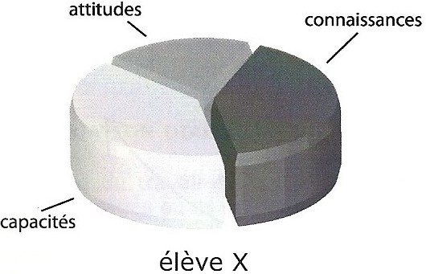
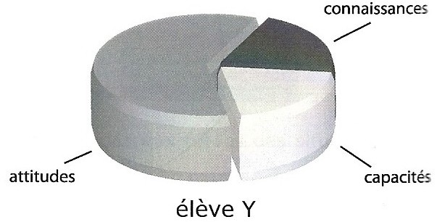
Une compétence : des performances contextualisées
Une même compétence, des constructions différentes selon les élèves.
Les apprentissages ne sont pas linéaires. Les avancées sont parfois lentes, précédées d’oublis, de retour en arrière.

Slide 8
La fonction diagnostique : comment se construit-elle ?
Les textes officiels
Il n’existe pas à proprement parler de textes officiels sur la seule entrée des évaluations diagnostiques
Ce sont d’autres textes officiels qui y font référence de manière explicite ou implicite , parmi lesquels nous retiendrons :
Loi d’orientation de 1989 → Loi Jospin qui organise le système scolaire en cycles
Mise en place du Socle Commun Textes du 23 avril 2005
Circulaire 2006 – 138 du 25/08/2006 → PPRE
Circulaire 2009-088 du 17/07/2009 → RASED
Référentiel de compétences du Professeur des écoles du 10 /07/2010
Référentiel de compétences du Professeur des écoles du 18/07/2013
Circulaire de rentrée de Vincent Peillon d’avril 2013

Slide 9
La fonction diagnostique : comment se construit-elle ?
Les objectifs
Un outil pour les enseignants, les équipes.
Mieux connaître la classe, son hétérogénéité pour faciliter la différenciation pédagogique
Mieux connaître les élèves pour mettre en place des réponses pédagogiques adaptées aux besoins de chacun (prévention/ remédiation).
Faciliter la programmation, le travail de cycle en tenant compte du Socle Commun et des programmes en vigueur.
Définir les axes prioritaires du projet d’école.

Slide 10
Conception
En lien avec le socle commun et les nouveaux programmes.
Prise en compte des notions de compétences de bases et de compétences remarquables
Mise en œuvre des stratégies cognitives.
Protocole standardisé
Consignes
Correction
Traitement des résultats
Référence à une population test
Une conception extérieure à l’enseignant et aux équipes, qui permet d’objectiver les observations .

Slide 11
Compétences de base et
compétences remarquables
Les compétences de base (ou compétences attendues, ou items noyaux)
Les compétences remarquables
Celles dont la maîtrise est attendue et qui sont nécessaires aux élèves pour entrer dans les apprentissages qui seront proposés.
Celles qui deviendront l’objet essentiel des apprentissages à venir, et qui mettent en jeu des stratégies ou des savoir-faire qui seront développés au cours de l’année.

Slide 12
Les opérations cognitives :
de quoi s’agit-il?
Face à une tâche à accomplir, on met en œuvre une ou des stratégie(s). C’est une démarche, une manière de traiter et de procéder qui met en jeu des opérations cognitives (outils cognitifs).
Quelques opérations cognitives : mémoriser, explorer, traiter l’information, combiner, se représenter mentalement, se repérer dans l’espace et le temps…
Document Pistes d'analyse (opérations cognitives)

Slide 13
Harmoniser les pratiques sur un réseau …
Ajuster son regard sur la difficulté, l’échec et la réussite en situant sa classe, ses élèves dans un ensemble plus large.
Faciliter l’analyse par une meilleure maîtrise d’un même outil.
Du côté des enseignants et des écoles
Se donner des repères communs, un langage commun.
Du côté de l’enseignant spécialisé
Déterminer les besoins de formation d’un réseau.
Permettre d’affiner les priorités d’intervention sur un réseau (lien 2, lien 3, et domaine d’intervention)

Slide 14
Remarques
Lien PPRE → pour mettre en évidence les leviers, les points d’appuis, les difficultés, pour cibler un objectif prioritaire
Lien entre évaluations diagnostiques et axes prioritaires du projet d’école
Si les éclairages donnés ne suffisent pas, nécessité d’aller questionner les besoins en formations :
- Prendre en compte la diversité des élèves → parcours BEP ASH paliers 1 / 2 / 3
- La différenciation en classe
- Travailler en équipe
Particularité de l’équipe des enseignants spés sur le choletais : Magali en formation, Pascal en fin de formation : exigences posées pour le CAPASH. Le principe de l’évaluation diagnostique est un incontournable de la pratique de l’enseignant spécialisé.

